Slide 1
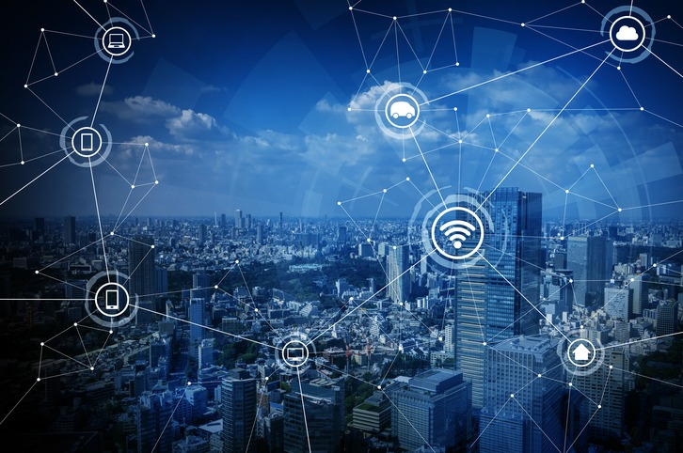
Қ.И. Сәтбаев атындағы Қазақ ұлттық техникалық зерттеу университеті
Жылжымалы байланыс жүйелері
ЛЕКЦИЯ №2
МОБИЛЬДІ ЖЕЛІЛЕРДІҢ ЭЛЕМЕНТТЕРІ: БАЗАЛЫҚ СТАНЦИЯЛАР ЖҮЙЕСІ. АУЫТСУ ЖҮЙЕСІ. МОБИЛЬДІ СТАНЦИЯ.
Смайлов Н.К.
PhD доктор
Ассоц. профессор

Slide 2
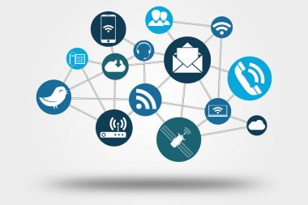
Мазмұны
2.4. Кодты бөлетін көп станциялы қол жетімділік принциптері (CDMA, MDCR
2.5 Ортогоналды жиілікті бөлу (Ofdmа) көп станциялы қол жетімділік
2.2 Көп станциялы жиілікті арнаны бөлу принциптері (FDMA, MDCHR)
2.3 Уақытша арналарды бөлу көп станциялы қол жеткізу принциптері (TDMA, MDVR)
2.2.1 MDCHR артықшылықтары мен кемшіліктері
2.1 Кіріспе

Slide 3
Кіріспе
Ұялы желі принципін енгізудің негізгі идеясы өткізу қабілеттілігінің шектеулерін еңсеру болды, бірақ бұл принцип бір уақытта қоңырау шалу кезінде әр ұяшықтың ішіндегі іске қосу қабілетінің шектеулерін алып тастауға көмектеспейді. Радиожиілік диапазонын пайдалану тұрғысынан радиоресурстардың бір мезгілде қоңыраулар арасында қалай шектелетінін білу өте маңызды. Радио ресурстарын бақылау көптеген абоненттерге қызмет көрсететін кез-келген мобильді желінің маңызды сипаттамаларының біріне айналды.
Бір мезгілде көптеген қоңыраулар кезінде радиоресурсты бөлу мәселесін шешу үшін көп станциялы қол жеткізу әдістері әзірленді. Кез-келген көп станциялы қол жетімділік схемасының негізгі қағидасы-қолда бар жиілік диапазонын қалай бөлу керектігін шешу. Тағы да, көп станциялы қол жетімділіктің шешімдері кездесетін негізгі проблемалар радио жүйелердің ішкі сипаттамаларына қатысты: жиілік диапазонының Шири шектеу, көп жолақты қатып қалу, ұялы құрылыс принципін қолданатын желі пайдаланушыларының өзара кедергісі және жиіліктерді қайта пайдалану. Жиіліктерді тиімді пайдалану белгіленген параметрлер шегінде бекітілген жолақ енінің бір мезгілде пайдаланушыларының максималды саны болуы керек дегенді білдіреді.

Slide 4
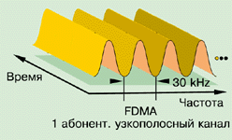
Көп станциялы жиілікті арнаны бөлу принциптері (FDMA, MDCHR)
2.1 сурет – Жиілікті бөлу көп станциялы қол жетімділік
Аналогтық ұялы желілерде (мысалы, AMPS, NMT) жиілік бойынша арналарды бөлетін me-Tode — mdchr (FDMA – FRE-quency Division Multiple Access) кеңінен қолданылды. Оларда бөлінген жалпы жиілік диапазоны жеке стационарлық жиілік арналарына бөлінеді. Әр абонент өзінің жиілігін (жиілік арнасын) немесе олардың жиынтығын 2.1-суретте көрсетілгендей пайдаланады. Егер мүмкін болатын радио қосылымдарының санын қарасаңыз, бұл бір пайдаланушы мен бір арна бір Жиілікке жауап беретінін білдіреді (1 жиілік = 1 абонент = 1 арна).
.
2.1 сурет – Жиілікті бөлу көп станциялы қол жетімділік

Slide 5
MDCHR артықшылықтары мен кемшіліктері
MDCHR артықшылықтарына іске асырудың қарапайымдылығы және ақпаратты берудің басқа жүйелерімен үйлесімділік мүмкіндігі жатады. Бұл әдіс абоненттермен жоғары биттік байланыс жылдамдығын қамтамасыз етуге мүмкіндік береді. Негізінде өткізу қабілеттілігі мен биттік байланыс жылдамдығына ешқандай шектеулер жоқ. Сонымен қатар, синхрондау қателері fdma үшін көп станциялы қол жетімділіктің басқа түрлерімен (TDMA) салыстырғанда онша маңызды емес.
MDCHR-дің кемшіліктері-абоненттердің белсенділігі төмен болған кезде жиілік диапазонын ұтымсыз пайдалану,
жиіліктер арасындағы қорғаныс интервалдары болған кезде де жақын орналасқан MS-тің айтарлықтай интерстанциялық кедергісіз жұмыс істеуін қамтамасыз ету қиындықтары,
mdchr сигналдарының өзара басылуы және сызықтық емес жүннің пайда болуы.

Slide 6
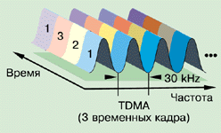
Уақытша арналарды бөлу көп станциялы қол жеткізу принциптері (TDMA, MDVR)
2.1
Mdchr әдісінің кемшіліктерін түзету үшін радиобайланыс жүйелерін дамытудың ерте кезеңінде жиілік ресурсын пайдаланудың тиімді әдісі жасалды. Жүйенің өткізу қабілетін арттырудың бұл әдісі mdvr арналарын уақытша бөлетін көп станциялық қол жетімділік деп аталады (TDMA-time Division Multiple Access). MDVR әдісінде әрбір жиілік арнасы уақыт бойынша бірнеше пайдаланушылар арасында бөлінеді, яғни кезек-кезек бірнеше пайдаланушыларға белгілі бір уақыт аралығында беріледі. Бұл FDMA-дан негізгі айырмашылықты тудырады-нақты синхрондау қажеттілігі.
2.2 сурет – Уақытша бөлу көп станциялы қол жетімділік
Бұл D-AMPS және GSM сияқты 2-ші буын ұялы байланыс жүйелерінде қолданылатын көп станциялы қол жетімділіктің ең кең таралған әдісі (NOK 2.2-суретті қараңыз). D-AMPS стандартында , amps аналогтық стандартындағыдай жиілік арнасының жолағын сақтай отырып, физикалық арналардың саны үш есе өсті. Сонымен қатар, MDVR негізіндегі цифрлық тарату жүйелері кеңінен қолданылады. Мүмкін, олардың ішіндегі ең танымалы-ICM беру жүйесі, ICM ұсынысының талаптары негізінде-T G. 703.

Slide 7
Уақытша арналарды бөлу көп станциялы қол жеткізу принциптері (TDMA, MDVR)
GSM жүйесінде белгілі бір жиілікті пайдаланушылар оны уақыт бойынша бөліседі: әр пайдаланушыда әр түрлі операциялар үшін уақыт аралығы (уақыт аралығы) болады. Бұл уақыт аралықтары жиі қайталанады, бұл үздіксіз беріліс әсерін береді. Мұндай жүйе бір уақытта бірнеше пайдаланушыларға қызмет көрсетуге мүмкіндік береді-уақыт аралығы қанша болса. GSM-де бірдей жиілікті бір уақытта сегіз абонент пайдаланады.
MDVR-мен байланыс жүйесінің тиімділігі кадр (цикл) уақытының қанша бөлігі қызметтік ақпараттың барлық түрлерін беруге және қалқанның уақыт аралықтарын ұйымдастыруға бөлінетініне байланысты (2.3-сурет).
2.3 сурет – TDMA жүйесінің мысалы
Сандық тиімділікті келесі арақатынаспен бағалауға болады:
, (2.1)

Slide 8
Кодты бөлетін көп станциялы қол жетімділік принциптері (CDMA, MDCR)
MDCR кодты бөлу көп станциялы қол жетімділік MDCR және MDVR сияқты мақсаттарда қолданылатын тағы бір көп станциялы қол жеткізу әдісін ұсынады. Алайда, ол жиілік диапазонын бөлудің мүлдем басқа принципін қолдана отырып, сол мәселені шешеді. MDCR әдісі (CDMA-Code Division Multiple Access) сигналдар спектрінің кеңеюін қолдануға негізделген және әр түрлі мобильді жүйелерде, атап айтқанда UMTS-те қолданылған ең күрделі схемалардың бірін ұсынады. Бөлудің бұл түрі сигналдарды пішін бойынша бөлу деп те аталады.
CDMA байланыс арнасының кодты бөлу принципі кең жолақты сигналдарды (SPS) қолдануға негізделген, олардың жиілік диапазоны сөйлеу хабарламасын беру үшін қажетті жиілік диапазонынан едәуір асып түседі. Негізгі сипаттамасы-бұл сигнал базасы:
(2.1)
Мұндағы, F - сигнал спектрінің, ал Т- оның ұзындығы.

Slide 9
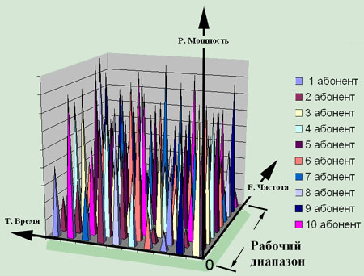
Кодты бөлетін көп станциялы қол жетімділік принциптері (CDMA, MDCR)
2.4-суретте mdcr жүйесінде радиоресурстарды бөлу принципі көрсетілген. Mdcr және mdvr схемаларынан айырмашылығы MDCR (CDMA), радио ресурс кодтар бойынша бөлінеді. Осылайша, барлық пайдаланушылар бір уақытта бір жолақты ала алады. Әр пайдаланушыға код беріледі, оның көмегімен сигнал арнайы жиілік арнасының бүкіл жолағында кеңейеді. Кодтар транзакциялар санымен ерекшеленеді және ұялы, арналар мен абоненттерді бөлу үшін қолданылады. MDVR және MDCHR жүйелерінен айырмашылығы, барлық абоненттер бір уақытта бірдей жиілік диапазонын қолданатындықтан, уақыт немесе жиілік аралықтарына бөлу болмайды. Екі жағдай орын алады:
2.
2.4 сурет – Арнаны кодты бөлу әдісі
• Егер дереккөздің деректер жылдамдығы төмен болса, онда сигнал спектрін жақсы кеңейтуге болады, ал қажетті беру қуаты аз болады.
• Егер дереккөз деректерін беру жылдамдығы жоғары болса, онда сигнал бұдан былай жақсы кеңейтілмейді және осылайша қажетті беру қуаты жоғары болады.

Slide 10
Кодты бөлетін көп станциялы қол жетімділік принциптері (CDMA, MDCR)
Модуляция үшін қолданылатын кеңейту сигналының түріне байланысты MDCR (CDMA) әдісін келесі топтарға бөлуге болады:
Mdchr және mdvr сияқты шектеулі диапазондағы көп станциялы қол жеткізу әдістерінен айырмашылығы, олар қайта пайдаланудың жоғары дәрежесіне байланысты негізінен арнаішілік әсерге ұшырайды, CDMA жүйелерінде ең қауіпті кедергі түрі жоғары сызықтардағы пайдаланушылар арасындағы өзара әсерді білдіреді. Негізгі себептердің бірі-жоғары желілердегі пайдаланушылар арасындағы өзара әсер бір уақытта бір ұялы пайдаланушының сигналдарының жиынтық қуатының жинақталуына байланысты артады, ал әрбір жеке пайдаланушының жұмыс сапасы нашарлайды.
* Тікелей спектрді кеңейтетін MDCR-DS-CDMA;
* Жиілікті секіру арқылы mdcr (жиіліктің секіруі) - FH-CDMA;
* Уақыт бойынша қайта құру MDCR (уақыт секірісі) - TH-CDMA;
* Гибридті модуляцияланған MDCR-HM-CDMA;
* Бірнеше қосалқы тасымалдаушылары бар MDCR — MC-CDMA.

Slide 11
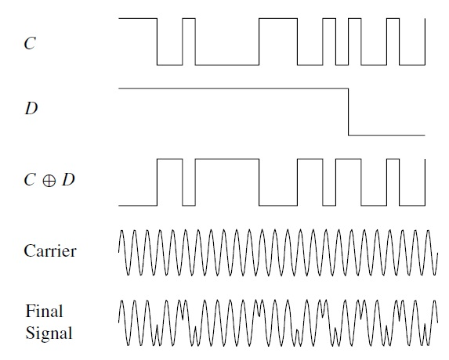
Кодты бөлетін көп станциялы қол жетімділік принциптері (CDMA, MDCR)
Тікелей спектрді кеңейту схемасында (DS-CDMA) таратушы жағындағы деректер сигналы (мысалы, мобильді немесе базалық станция) чипті кодтау жылдамдығы мен қауіпсіздігін талап ететін сигналды кеңейту үшін пайдаланушыға тағайындалған ПСП жалған кездейсоқ тізбегімен скрембирленеді. Қабылдағышта (мобильді немесе базалық станция) бастапқы сигнал дәл сол кеңейту кодының реттілігімен ерекшеленеді (2.5-сурет).
2.5 сурет – Спектрді тікелей кеңейту әдісі

Slide 12
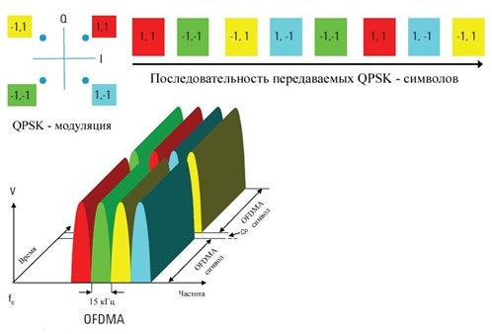
Ортогоналды жиілікті бөлу (Ofdma) көп станциялы қол жетімділік
Байланыс саласында жақында ортогоналды жиілікті бөлу (OFDMA) көп станциялы қол жетімділікке қызығушылық пайда болды. 2.9-суретте көрсетілгендей, ofdma әдісін қолданған кезде әр түрлі бір мезгілде пайдаланушыларға жеке тондық сигналдар немесе сигналдар топтары бекітіледі. Ортақ жиілік диапазоны тональды сигналдардың ортогональды бөлінуіне негізделгендіктен, жиілік диапазонының использования пайдалану тиімділігін арттыруға болады. Бөлінген тондық сигналдардың саны берілетін деректер санына сәйкес динамикалық түрде реттелуі мүмкін.
2.9 сурет – Ортогональды жиілікті бөлумен көп станциялы қол жеткізу әдісі

Slide 13
Ортогоналды жиілікті бөлу (Ofdma) көп станциялы қол жетімділік
OFDMA әдісі уақытша арналарды бөлумен бірге әртүрлі секіру схемаларын қолдана алады. Жиілікті қайта құрумен біріктірілген кезде, ол кеңейтілген спектр әдісімен қамтамасыз етілген артықшылықтарды оңай жүзеге асыра алады.
OFDM технологиясының негізгі кемшілігі-ең жоғары және орташа сигнал қуатының (PAR) жоғары қатынасы. Себебі уақыт аймағында OFDM сигналының спектрі жоғары PAR-мен сипатталатын Гаусс шуына ұқсас болады. Сонымен қатар, OFDM технологиясының өзі қосалқы тасымалдаушылар арасындағы қадамды азайту және CP салыстырмалы ұзақтығын қысқарту қажеттілігін ескере отырып, композиттік сигналды қалыптастыруға өте жоғары талаптар қояды. Таратқыш пен қабылдағыш арасындағы жиіліктің сәйкес келмеуі және қабылданған ақ қағаздағы фазалық Шу жеке қосалқы тасымалдаушыларда таңбааралық интерференцияға әкелуі мүмкін (яғни әр түрлі абоненттік арналардың сигналдары арасындағы интерференцияға). Осындай салдарға әкелетін шағын қадаммен Доплер әсері де әкелуі мүмкін, бұл абоненттердің жоғары ұтқырлығын болжайтын ұялы байланыс жүйелері үшін өте маңызды.

Slide 14
Назарларыңызға рақмет!

